Slide 1
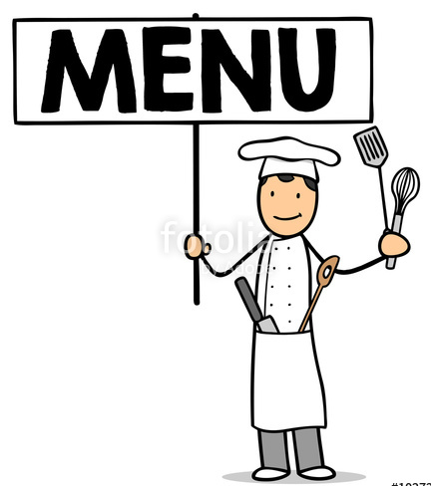
Тема 4. Основи організації виробництва продукції у закладах ресторанного господарства
Тема 4.1. ПЛАНУВАННЯ МЕНЮ І ПРЕЙСКУРАНТІВ ЗАКЛАДІВ РЕСТОРАННОГО ГОСПОДАРСТВА.

Slide 2
План лекції
Меню і прейскурант – основні елементи технологічного процесу.
Структура, зміст, функції, принципи розробки меню та прейскурантів.
Нормативно-технічна та технологічна документація.
Методика розробки технологічних карт на кулінарну продукцію.

Slide 3
1. Меню і прейскурант – основні елементи технологічного процесу
Меню – систематизований перелік страв - кулінарних, борошняних, кондитерських, булочних виробів та напоїв, який пропонують споживачам у закладах РГ, де зазначено їх вихід, ціну та номер рецептури.
Прейскурант – систематизований перелік алкогольних і безалкогольних напоїв, кондитерських і тютюнових виробів, фруктів, який пропонують споживачам у закладах РГ з обов’язковим зазначенням маси, об’єму і ціни на відповідну одиницю продукту.
Меню і прейскурант повинні бути підписані керівником, бухгалтером і матеріально відповідальною особою (зав. виробництвом, бригадир, буфетник, бармен) і скріплені печаткою суб’єкта господарської діяльності.
Примітка:
• в меню і прейскуранті вказують код страви чи напою за касовим апаратом;
• в меню вказують калорійність страв;
• в меню дієтичного харчування указують номер дієти.

Slide 4
Вимоги до оформлення меню і прейскурантів, асортименту кулінарної продукції для закладів ресторанного господарства різних типів і класів визначені Національним стандартом України ДСТУ 4281:2004 „Заклади ресторанного господарства. Класифікація”. ДСТУ 4281:2004

Slide 5
Продовження

Slide 6
Рисунок 1. Задачі меню

Slide 7
Класифікацію меню здійснюють за наступними ознаками:
За цільовим призначенням
Меню сніданку
Меню обіду
Меню вечері
Меню денного раціону
Банкетне меню
Меню офіційно-ділових прийомів

Slide 8
За технологічним призначенням:
План-меню
організатор технологічного процесу приготування страв; технологічний документ, що лежить в основі розробки виробничої програми підприємства
Меню, прейскурант
організатор технологічного процесу сервісного обслуговування – рекламний буклет закладу
Карта-меню, карта вин
організатор тематичних банкетів та офіційних прийомів

Slide 9
За ціновим (вартісним) призначенням:
А-ля карт
широкий асортимент страв вільного вибору, ціна фіксована на кожну окрему страву і напій
Табльдот
харчування за вибором страв, ціна фіксованої сумарної вартості сніданків, обідів, банкетів, прийомів, денного раціону (єдина комплексна ціна)

Slide 10
За терміном розробки і використання:
Планове меню (стандартні карти)
стратегічне, статичне, перспективне (на етапі відкриття підприємства, реконструкції або введення нових страв, - розширення, оновлення асортименту)
Меню-замовлення (при проведенні бенкетів, фуршетів тощо)
розробляється за безпосередньої участі гостя за 2-3 місяці або 2-3 дні до початку проведення заходу
План-меню
щоденне меню, що лежить в основі розробки виробничої програми підприємства
Меню
рекламний буклет з визначенням послідовності подачі страв та напоїв (типографське виконання на 2-3 мовах), що подається гостям

Slide 11
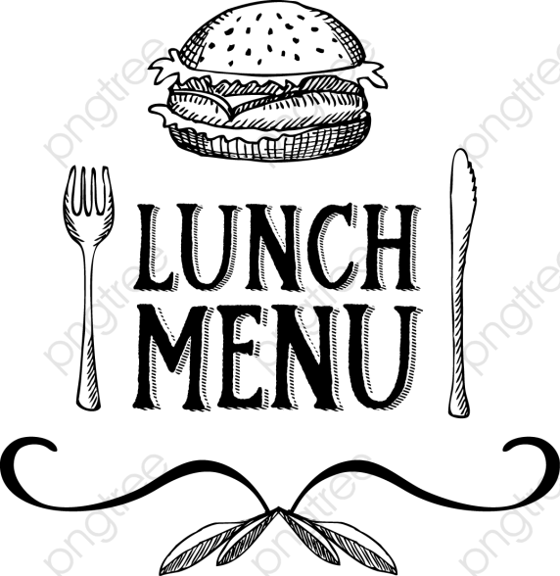
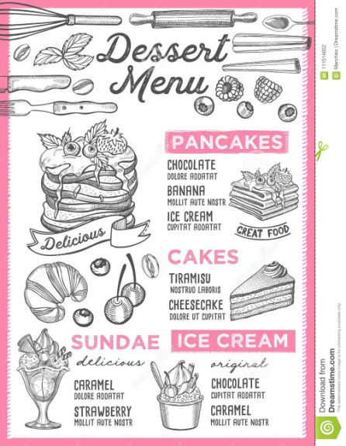
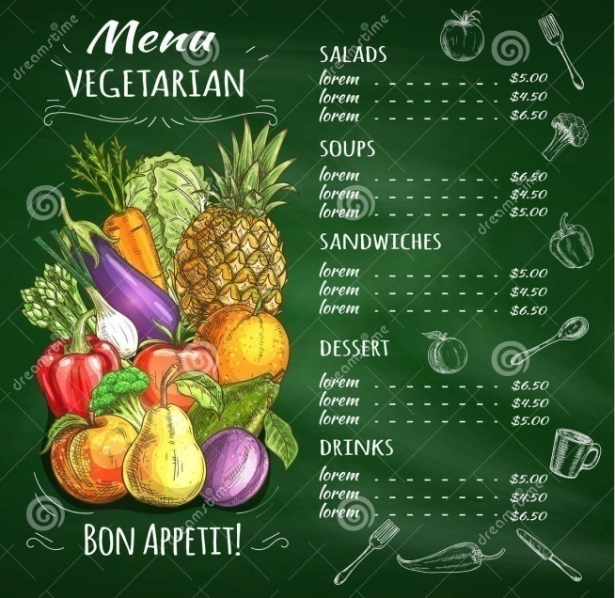
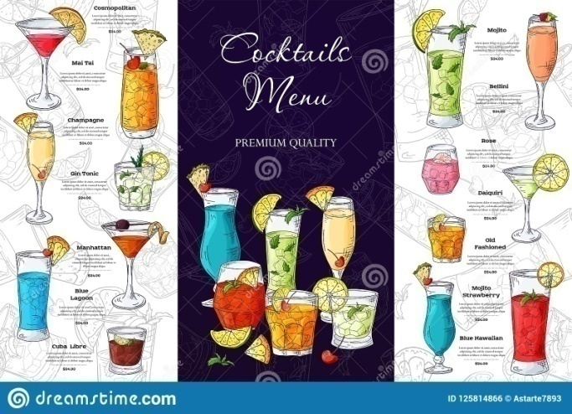
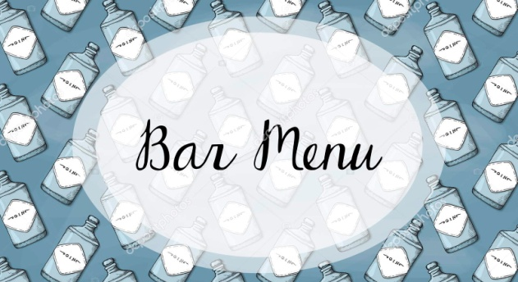
Спеціальні карти меню:
карта фірмових страв;
карта десертів, сирів, морозива;
карта бізнес-ланчу;
карта денного раціону (за фізіологічними нормами);
дієтичні карти;
вегетаріанські карти;
сезонні карти;
тематичні карти;
карта дегустаційного меню;
карта готельного обслуговування;
дитяча карта.

Slide 12
МЕНЮ СНІДАНКІВ
Простий сніданок:
- кава або чай, какао, шоколад;
- булочка або рогалик, круасан (Франція).
Складний сніданок:
- кава, чай, какао, шоколад, молоко;
- вершкове масло, мармелад, мед або джем;
- печиво або булочка.
Доповнений сніданок:
- фруктовий або овочевий сік;
- закуски із м’яса або сир;
- гаряча страва із яєць;
- йогурт, вівсяні пластівці, вироби із сиру.
Континентальний сніданок:
- кава або чай, какао;
- вершкове масло, мармелад, мед або джем;
- тости, булочки або рогалики.
Доповнений континентальний сніданок:
- фруктові або овочеві соки;
- кукурудзяні, вівсяні/пшеничні пластівці;
- вівсяна або манна каша;
- страви із яєць;
- холодні закуски з риби, м’яса, овочів;
- гарячі закуски з риби, м’яса, овочів.
Біосніданок (вегетаріанський):
Страви та напої натурального походження:
- свіжі соки із фруктів, овочів;
свіжі або сушені фрукти і горіхи;
зернові або борошняні вироби: каші, хлібці, хліб з висівками, вівсяний, із насіння льону;
- молоко і кисломолочні продукти; джем і мед;
-гарячі напої - чай.

Slide 13
Рисунок 2. Принципи проектування меню

Slide 14
Ідеальний ресторан повинен мати меню, яке:
зрозуміло представляє страви;
пробуджує фантазію;
перетворює процес споживання їжі в особливий ритуал.
При складанні змісту меню, виникає необхідність дати відповідь на такі запитання:
Яку мову, який стиль використовувати?
Якими словами краще всього описати страви?
Скільки страв повинно бути?
Як врахувати харчову цінність страв, піклуючись про здоров’я гостей?
Як врахувати запит гостей?

Slide 15
При розробці меню та прейскурантів необхідно використовувати мову і стиль, які є найбільш близькими гостям. Не потрібно забувати, що:
В підприємствах „фаст-фуд” використовується багато фотоілюстрацій та символічних слів.
В піцерії – назви страв повинні бути максимально короткими.
В трактирі – потрібен простий, спокійний і сердечний стиль.
Традиційний ресторан повинен пропонувати меню, яке буде допомагати гостям, а не ставити стан зніяковіння.
Якщо меню складається з однієї сторінки, погляд відвідувача спочатку падає на середину, потім піднімається вгору і опускається донизу.
Якщо меню складається з двох сторінок – погляд концентрується на середині між сторінками, потім рухається вправо по квадрату, вгору-вліво-вниз, а потім по діагоналі вгору-вниз і по діагоналі вгору.

Slide 16
Наступна задача при розробці меню - прив’язати до вибраної страви інші вподобання гостей:
Харчова цінність страв з піклуванням про здоров’я в аспекті факторів – вибір продуктів (риба, м’ясо, птиця, овочі тощо) та способів приготування страв (жарка в гриль апаратах, варка на пару і т. і. ).
Гармонічне поєднання основної страви з гарніром, соусом.
Сумісність продуктів харчування.
Смакова гармонія.
Фізіологічні норми з урахуванням пори року (взимку рекомендовано вживати їжу, що багата жирами і білками, а влітку – холодні страви, овочі, фрукти).
Кожне підприємство вибирає свій стиль меню, поступово створюючи історію свого ресторану, свій імідж.

Slide 17
2. Структура, зміст, функції, принципи розробки меню та прейскурантів
Продукція власного виробництва – продукція, яку виробляють заклади громадського харчування і продають як кулінарну продукцію, булочні та борошняні кондитерські вироби.
Закупні товари – товари, що купує суб’єкт господарювання сфери громадського харчування, для подальшого перепродажу споживачам без видозмінення (порціювання) – алкогольні напої, пиво, безалкогольні напої не власного виробництва; тютюнові вироби відносяться до закупних товарів незалежно від їх видозмінення в закладах громадського харчування.
Всі страви в меню записують в послідовності, що відповідає порядку прийому та подачі їжі. Фірмові страви виділяють в окремий розділ. Структура меню повинна відповідати асортиментному мінімуму страв – певній кількості страв і напоїв, які щоденно повинні бути в реалізації підприємства в залежності від типу і класу.

Slide 18
Аспекти, що враховуються при складанні меню:
вид сировини: рибні страви, м’ясні, овочеві, із яєць, молочних продуктів.
технологічний режим приготування: припущені, відварені, жарені, тушковані, запечені.
смакові властивості: менш гострі, більш гострі.

Slide 19
Послідовність запису страв, закусок та напоїв у меню.
1. Фірмові закуски, страви, напої*
2. Холодні страви і закуски:
Ікра зернова, паюсна
Риба малосольна (сьомга, кета, балик)
Риба відварна
Риба заливна
Риба фарширована
Риба під маринадом
Риба під майонезом
Рибна гастрономія (риба холодного та гарячого копчення)
Закусочні рибні консерви
Оселедець натуральний, з гарніром, рублений
Нерибні морепродукти
Салати рибні
М’ясо відварене, заливне
М’ясо фаршироване, шпиговане
М’ясо смажене
М’ясна гастрономія
Домашня птиця і дичина холодні
Свіжі овочі натуральні
Салати і вінегрети
Закуски із овочів і грибів
Кисломолочні продукти
3.Гарячі закуски:
Рибні та із нерибних продуктів моря
М’ясні
Із субпродуктів
Із домашньої птиці та дичини
Яєчні і мучні
4. Супи:
Прозорі
Заправочні
Пюреподібні
Молочні
Холодні
Солодкі
5. Другі страви:
Риба відварна і припущена
Риба смажена, фарширована
Риба тушкована та запечена
Страви із котлетної маси (з риби)
М’ясо відварене, припущене
М’ясо смажене
М’ясо тушковане і запечене
Страви із рубленого м’яса і котлетної маси
Птиця відварена, припущена
Птиця тушкована
Страви із рубленої птиці
Страви із овочів (відварених, припущених, жарених, тушкованих, запечених)
Страви із круп, бобових, макаронних виробів, мучні
Страви із яєць і сиру
6.Солодкі страви:
Гарячі (суфле, пудинги тощо)
Холодні (компоти, киселі, желе тощо)
Заморожені (морозиво, сорбет тощо)
7.Гарячі напої:
Чай
Кава
Какао і шоколад
8.Холодні напої і соки.
9.Борошняні кондитерські вироби.

Slide 20
Структура карти вин:
Вина:
вітчизняні білі, червоні;
імпортні білі, червоні;
шипучі ігристі.
Аперитиви:
білий вермут,
червоний вермут,
гіркий аперитив,
анісовий тощо.
Міцні алкогольні напої і лікери:
горілка,
віскі,
джин,
ром,
бренді,
коньяк.
Пиво:
вітчизняне,
імпортне.
Змішані напої:
коктейлі.
Безалкогольні напої:
мінеральні води,
лимонади,
соки.

Slide 21
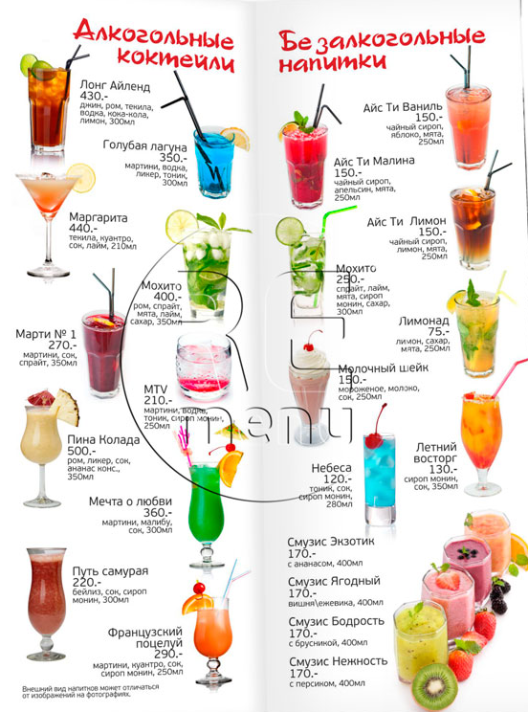
Структура прейскуранту:
Міцні алкогольні напої:
горілка,
гіркі настоянки,
настоянки солодкі
наливки.
Вина:
міцні,
столові білі і червоні,
напівсолодкі,
десертні,
шампанські вина.
Коньяки
Лікери
Пиво
Мінеральні і фруктові води
Соки, фрукти, кондитерські вироби
Тютюнові вироби
Порядок запису страв в меню повинен відповідати послідовності їх подачі.

Slide 22
Функції меню:
Інформаційна – джерело інформації для гостей про страви, що пропонуються для реалізації, про очікувану вартість послуги; засіб спілкування; способи приготування страв, основні інгредієнти страв і напоїв, відомості про вагу порцій; історія ресторану.
Організаційна – зміст меню виступає організуючим початком технологічного процесу ресторанних послуг.
Індикаторна – синтезує основну діяльність підприємства за видами послуг, кулінарну майстерність та мистецтво сервісного обслуговування персоналу.
Аналітична – вивчення споживчого попиту, установлення взаємозв’язку між запропонованими послугами і реальними потребами споживача, аналіз продаж.
Стимулююча – формує процес мотивації через потреби гостя, рейтинг страви – оцінка з позиції гостя, співвідношення: ціна – якість.
Маркетингова – засіб поширення популярності підприємства серед потенціальних клієнтів.
Соціально-культурна – технічна естетика папки-меню, спосіб технологічної думки формування ритуалу приготування, сервіровки та вживання їжі.

Slide 23
3. Нормативно – технічна та технологічна документація
Структура виробництва ресторанних послуг визначається наявністю відповідних ресурсів, розробкою технологічних процесів, нормативно – технологічним забезпеченням, експертизою якості, технологією гостинності.
Результати гостинності визначаються позитивним або негативним сприйняттям сукупного процесу сервісного обслуговування (сукупність факторів, що впливають на споживача в процесі отримання послуг).
Послуги харчування підприємств різних типів і класів повинні відповідати вимогам безпеки і екологічності, цільовому призначенню і надаватись споживачам в умовах, що відповідають вимогам діючих нормативних документів.

Slide 24
Рисунок 3. Концепція технологічного стандарту

Slide 25
Технологічна документація - це сукупність документів, які визначають технологічний процес виробництва кулінарних виробів (регламентують та описують проведення технологічного процесу виробництва кулінарної продукції, булочних і мучних, кондитерських виробів), використання яких безпечне для життя і здоров’я людей.
До технологічної документації відносять: Збірники рецептур страв, технологічні інструкції і умови, технолого – технологічні та технологічні карти.
Збірники рецептур страв є основними технологічними нормативними документами, що містять:
єдині вимоги до рецептури страв;
Вимоги до сировини і готової продукції;
Визначають норми закладки і норми виходу напівфабрикатів та готової продукції;
Визначають технологічні режими холодної та теплової обробки;
Визначають вимоги до харчової та енергетичної цінності готового кулінарного виробу;
Гарантують безпеку кулінарної продукції

Slide 26
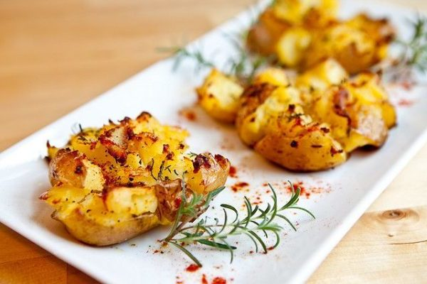
Асортимент страв, булочних, мучних і кондитерських виробів, які представлені збірниками рецептур не завжди задовольняють індивідуальні запити гостей ресторанної індустрії та діалог культур різних народів. Розширення асортименту страв в меню підприємства забезпечується впровадженням нових і фірмових видів продукції. Фірмова страва – це висока якість, нетрадиційність технологічних режимів і оригінальність сервування.
Визначення згідно ДСТУ 3862-99 „Ресторанне господарство. Терміни та визначення”:
Фірмова страва – страва (кулінарний, борошняний, кондитерський виріб), що її готують у конкретному закладі харчування за оригінальною авторською рецептурою із присвоєнням їй фірмової назви, на яку розповсюджується право захисту інтелектуальної властивості.

Slide 27
Використовується 2 методики розробки та оформлення технологічних карт:
Технологічні карти розробляють за спеціальним зразком на страви за Збірником рецептур страв. В таких картках повинно бути вказано № рецептури вказаної страви, асортимент продуктів, норми закладки – брутто і нетто, вимоги до сировини, вихід напівфабрикату та вихід готової страви, технологія приготування, вимоги до готового кулінарного виробу за органолептичними показниками. Такі картки повинні бути підписані завідуючим виробництвом, бухгалтером (калькулятором) та затверджені директором підприємства.
Технологічні карти на фірмові страви. Розробляє кухар 6 розряду, автор страви, обов’язково в таких картах (крім 1 варіанту) вказують мікробіологічні та фізико-хімічні показники. Такі показники визначаються лабораторними дослідженнями в санітарно-технологічних лабораторіях, санітарно-епідеміологічних станціях. Такі карти затверджуються директором підприємства за погодженням з головним лікарем санітарно-епідеміологічної станції.

Slide 28
Структура технолого-технологічної карти:
Рецептура сировини (перелік продуктів і сировини);
Технологічні вимоги до якості сировини (ГОСТ, або інший нормативний документ який визначає вимоги до якості);
Норми закладки продуктів, норм виходу напівфабрикатів і готового виробу (керуватись нормами відходів і витрат при холодній і тепловій обробці сировини і продуктів, які визначені таблицями діючих Збірників рецептур);
Технологічний процес приготування (поетапне виконання технологічних операцій);
Вимоги до сервірування і подачі страв, умов і терміну зберігання;
Показники якості – органолептичні показники та бактеріологічні показники за лабораторними дослідженнями регіональних санітарно-технологічних лабораторій СЕС МОЗ.

Slide 29
Стандарти закладу ресторанного господарства розробляються за структурою:
Найменування виробу (торгівельно-технологічного процесу) – точна назва виробу, процесу обслуговування, перелік підприємств, які мають право використовувати стандарт;
Перелік сировини - вказуються всі види харчових продуктів, необхідних для приготування виробу і нормативна документація на даний вид сировини;
Вимоги до сировини – обов’язково здійснюється запис про те, що продовольча сировина, харчові продукти і напівфабрикати, які використовуються для виготовлення страви, відповідають вимогам нормативних документів (ГОСТи, ТУ), медико-біологічним вимогам і стандартним нормам і мають сертифікат відповідності і посвідчення якості;
Норми закладки сировини масою брутто і нетто, норми виходу напівфабрикату і готової продукції;
Технологічний процес приготування продукції – деталізований опис операцій, виділяються режими холодної і теплової обробки, які забезпечують безпеку виробу, специфіка використання нетрадиційних способів приготування або використання харчових добавок; торгово – технологічні процеси надання послуги підприємств різних типів і класів повинні відповідати вимогам безпеки і екологічності, цільовому призначенню і надаватись в умовах, що відповідають вимогам діючих нормативних актів;
Вимоги до оформлення, подачі, реалізації і зберіганню – особливості оформлення і правил подачі виробів, вимоги і порядок реалізації кожної партії кулінарної продукції, умови і термін реалізації і зберігання;
Показники якості і безпеки – вказуються органолептичні показники виробу: смак, консистенція, основні фізико – хімічні і мікробіологічні показники, що впливають на безпеку продукції;
Методи випробувань – методи контролю і періодичність кожного дослідження за характеристиками безпеки продукції; можна указати контрольні нормативи і об’єм партії, що контролюється. Умови надання послуг повинні відповідати діючої нормативної документації за рівнем шуму, вібрації, освітлення, стану мікроклімату;
Вимоги охорони оточуючого середовища – екологічні вимоги для попередження шкоди оточуючому природному середовищу, здоров’ю і генетичному фонду людини при виробництві продукції;
Інформаційні дані про харчову і енергетичну цінність продукції – відомості про вміст білків, жирів, вуглеводів і калорійності.

Slide 30
Питання для самоконтролю:
Пояснити значення меню і прейскурантів в організації технологічних процесів.
Виявити структуру та зміст меню і прейскурантів.
Указати принципи складання меню.
Дати характеристику меню за часом створення.
Визначити види меню сніданків, їх характеристика.
Охарактеризуйте зовнішні особливості меню і прейскурантів.
Дати порівняльну характеристику меню різних видів.
За якими показниками здійснюється якісний аналіз меню.
Перелічити фактори, які впливають на цінову політику ресторанного меню.
Пояснити значення термінів: табльдот, а ля карт.
Виявити правила користування основними нормативно-технологічними документами – Збірником рецептур страв.
Пояснити методики розробки технологічних карт.

Slide 31
Дякую за увагу!

